Slide 1
Avaliação de Desempenho 2025
Deivisson Rafael da Silva

Slide 2
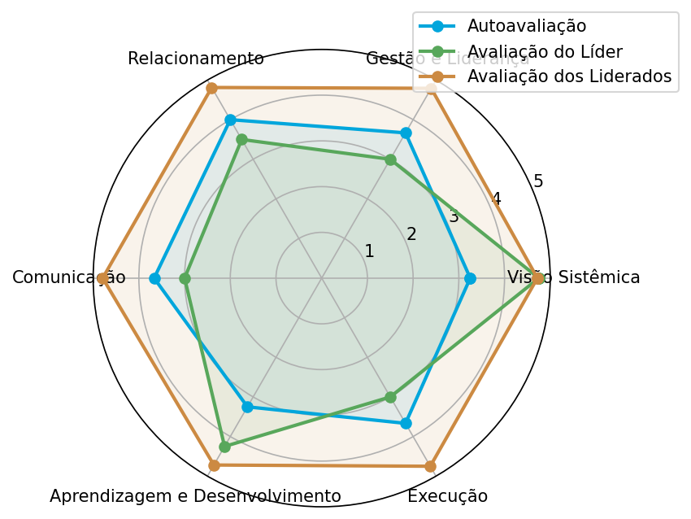
Competências Gerais
Autoavaliação
Avaliação dos Líderes
Avaliação dos Liderados
3,5
3,7
4,8

Slide 3
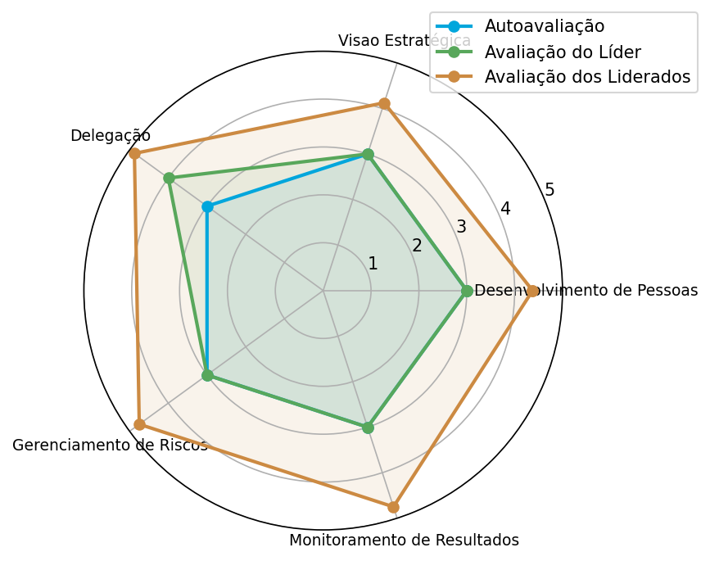
Competências de Liderança
Autoavaliação
Avaliação dos Líderes
Avaliação dos Liderados
3,0
3,2
4,6

Slide 4
Detalhamento das competências

Slide 5
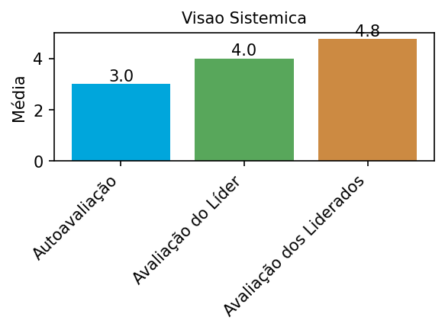
Visão Sistêmica
Identifica como os desafios cotidianos estão relacionados a contextos mais amplos, do Estado e da política educacional.

Slide 6
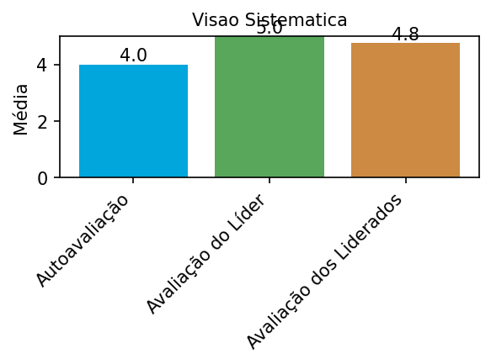
Visão Sistêmica
Identifica e compartilha com o time possíveis ferramentas e soluções para o andamento do projeto.

Slide 7
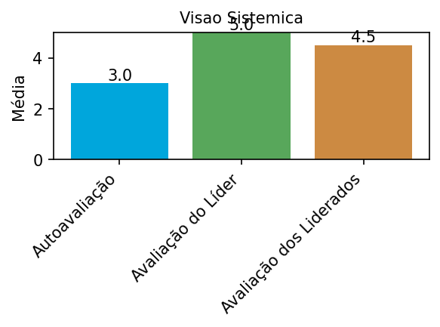
Visão Sistêmica
Entende e colabora com as demais frentes do projeto, quando há oportunidade de trocas e compartilhamentos.

Slide 8
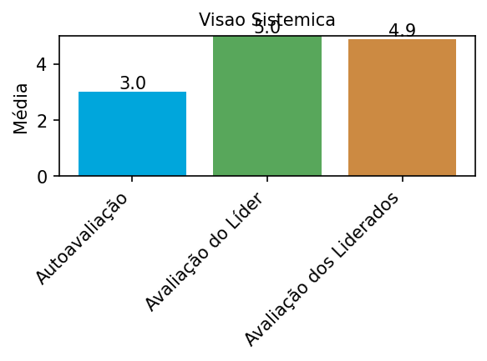
Visão Sistêmica
Demonstra compreensão do impacto do seu trabalho nos objetivos do time e da empresa.

Slide 9
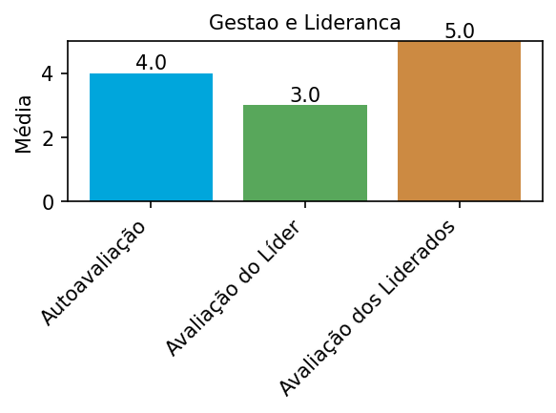
Gestão e Liderança
Mantém o canal aberto para troca, de forma que todos sintam-se à vontade de pedir direcionamentos e propor soluções.

Slide 10

Gestão e Liderança
Incentiva e colabora com as pessoas em suas jornadas de aprendizagem.

Slide 11
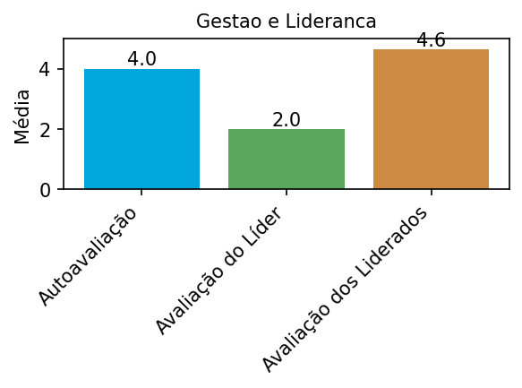
Gestão e Liderança
Tem uma boa autogestão do seu tempo e das suas prioridades.

Slide 12

Relacionamento
Cativa os parceiros e constrói uma relação de parceria virtuosa e duradoura.

Slide 13
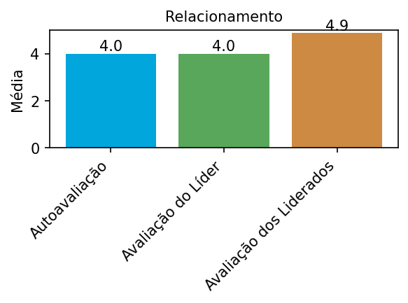
Relacionamento
Cria vínculos profissionais de confiança, é aberto e se torna uma referência positiva para os parceiros.

Slide 14
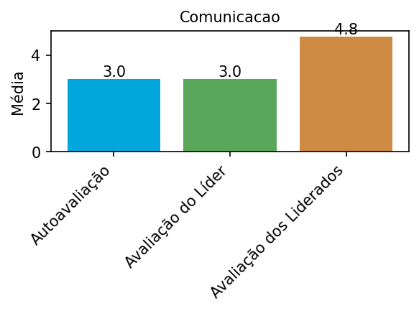
Comunicação
É assertivo, consegue passar de forma objetiva a ideia que deseja.

Slide 15

Comunicação
Se comunica de forma clara, aberta e não violenta.

Slide 16

Comunicação
Percebe a importância da comunicação não verbal e o impacto no ambiente de trabalho, prezando por uma postura profissional, ética e adequada aos ambientes profissionais em que está inserido.

Slide 17
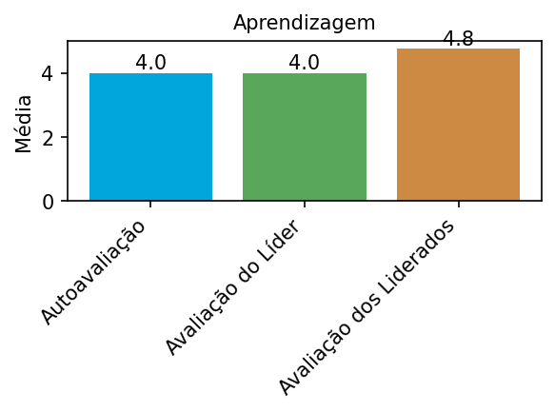
Aprendizagem e Desenvolvimento
Compartilha a própria experiência, conhecimentos especializados e boas práticas com outros(as) colaboradores(as).

Slide 18

Aprendizagem e Desenvolvimento
Identifica e utiliza conhecimentos de fontes internas e externas no trabalho para potencializar a sua atuação profissional.

Slide 19

Aprendizagem e Desenvolvimento
Busca se desenvolver em conhecimentos que percebe que são necessário e que ainda representam lacunas na sua atuação.

Slide 20
Aprendizagem e Desenvolvimento
Tem autonomia no próprio desenvolvimento e aprendizado.

Slide 21

Execução
Identifica, encaminha, endereça e resolve as dificuldades encontradas no dia a dia.

Slide 22
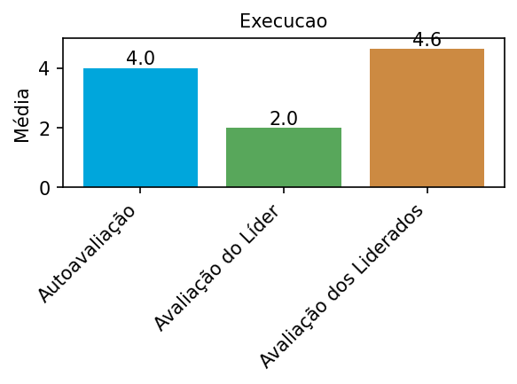
Execução
Sabe lidar com questões conjunturais e imprevistos, compreendendo as necessidades do projeto e realiza as alterações de rota quando necessário, conseguindo entregar valor aos clientes.

Slide 23

Execução
Transforma ideias em ações concretas que contribuam com melhorias e resultados do projeto.

Slide 24
Questões Abertas

Slide 25
Pontos Fortes:
Autoavaliação
Considero meus principais pontos fortes a dedicação, a proatividade e o conhecimento técnico. Busco estar sempre disponível e comprometido com as entregas, antecipando demandas e propondo soluções quando identifico problemas ou oportunidades de melhoria. Além disso, meu domínio técnico sobre o projeto e sobre os processos da rede me permite apoiar a equipe com segurança, contribuir nas tomadas de decisão e oferecer orientações mais qualificadas para os diferentes atores envolvidos.

Slide 26
Pontos Fortes:
Respondido pela Liderança
Atendimento ágil de demandas, resolutividade.

Slide 27
Pontos Fortes:
Respondido pelos Liderados
Acredito que a segurança que ele nos passa, com isso percebemos nele um líder extremamente profissional, dedicado e sempre disposto a nos ouvir para que juntos possamos desenvolver nosso trabalho.; Os principais pontos fortes da pessoa avaliada são sua liderança assertiva, que orienta a equipe com clareza e segurança, e sua confiabilidade, evidenciada na responsabilidade com que conduz as tarefas e no compromisso com os resultados.; Tem uma comunicação assertiva, escuta empática e busca sempre nos deixar confortáveis para que possamos a partir daí trilhar os próximos passos. Está sempre disposto e acessível, mesmo diante de cenários que necessitem de terceiros. Assume a postura de ouvir primeiro, para que assim consiga ponderar os pontos e delegar de maneira mais assertiva.; Deivisson c...

Slide 28
Oportunidades de Desenvolvimento:
Autoavaliação
Para o projeto, quero:
Aperfeiçoar os processos de monitoramento e uso de dados do RAPP, para que as informações geradas apoiem de forma mais direta a tomada de decisão da SEEC e das DIREC;
Fortalecer a priorização do RAPP na agenda da Secretaria, aprimorando a articulação com outras áreas e garantindo maior alinhamento sobre objetivos, cronograma e entregas;
Qualificar ainda mais o diálogo com as escolas e equipes regionais, buscando ouvir demandas, ajustar estratégias e apoiar a implementação de forma mais próxima e efetiva.
Como profissional, pretendo:
Desenvolver ainda mais minhas habilidades de gestão de pessoas, sobretudo em feedback, delegação e acompanhamento das demandas, mantendo um ambiente colaborativo e de confiança;
Aprimorar minha comunicação, tornando-a cada vez ma...

Slide 29
Oportunidades de Desenvolvimento:
Respondido pela Liderança
Necessário desenvolver a visão estratégica e a resolução de problemas - e a conexão entre esses dois pontos. É necessário avaliar se é realmente necessário escalar a discussão para outro nível hierárquico e sopesar a urgência das demandas. Necessário também ser mais realista com as entregas e os próprios limites, recorrendo ao time quando as demandas estiverem sobrecarregadas.

Slide 30
Oportunidades de Desenvolvimento:
Respondido pelos Liderados
A forma como ele conduz os problemas que aparece no decorrer do trabalho, vejo ele sempre com uma solução e estratégias para solucionarmos esses obstáculos.; No momento, compreendo que todos nós estamos em constante processo de desenvolvimento profissional e avaliativo. No entanto, por não conviver diretamente com o coordenador Deivisson em sua rotina diária, não tenho condições de oferecer uma análise completamente precisa sobre suas oportunidades de desenvolvimento.
O que posso afirmar, com base nas orientações e demandas que recebo, é que ele demonstra clareza nas propostas, assertividade na liderança e coerência nas atividades que direciona, evidenciando segurança e domínio nos pontos tratados.; Talvez seja interessante que ele seja mais comunicativo.; Considero que o líder aval...

